Slide 1
Komplikationen infektion Digital fika med RiksSår

Slide 2
Är det vanligt?
8-27% drabbas av antibiotikakrävande infektion
47% får ab innan registrering
31% får ab under registreringstiden
Målvärde <25%

Slide 3
Riskfaktorer för sårinfektion
Diabetes
Immunsuppression
Benartärsjukdom
Ödem
Nekrotisk vävnad
Nära kontaminerat område
Stor såryta
Lång sårduration

Slide 4
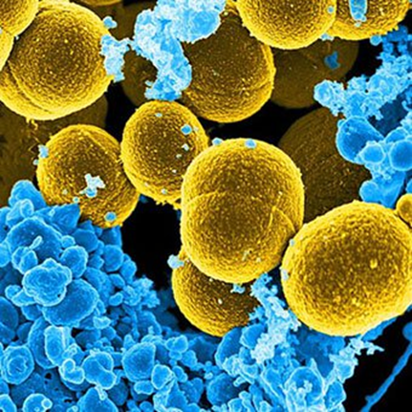
Definitioner av bakterieväxt i sår
Kolonisation Bakterier har etablerat sig i såret men orsakar inget inflammatoriskt svar
Kontamination Förorening av vanligtvis hud- eller tarmbakterier
Lokal sårinfektion Bakterierna finns djupare ner i sårbotten och i vävnaden närmast såret. Immunsystemet mobiliseras och lokala tecken på sårinfektion kan uppkomma
Manifest infektion Bakterierna har invaderat vävnaden och sprider sig utanför sårområdet och ger upphov till kliniska tecken på infektion. Infektionstecknen kan var diskreta hos immunnedsatta och vid diabetes

Slide 5
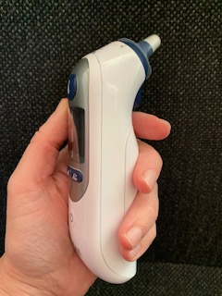
Tecken på bakterieinfektion
Rodnad
Svullnad
Tilltagande smärta
Ökad sårsekretion
Värmeökning
Feber
Ett eller flera tecken kan tala för infektion

Slide 6
Vissa av dessa symtom kan även finnas vid
Ödem
Dermatit på grund av läckage av sårsekret
Vaskulit
Eksem
Lipodermatoskleros
Ischemi
Osteoartropati hos patienter med diabetes
Jästsvampsinfektion
Atrophie blanche

Slide 7
Fall nr 1 Vad är detta och vad ska man göra?
Symtom:
Lätt rodnad
Ödem
Fördröjd sårläkning
Smärta oförändrad
Vätskar måttligt-rikligt
Palp pulsar perifert
ABI 0.7
Temp 36.2
Bild på ett sår med tecken till
lokal sårinfektion. Sår ovan laterala
malleolen hö fot. Fibrinbelagd såryta, lätt
rodnade sårkanter. Tydligt ödem.

Slide 8
Fall nr 1 Behandling?
Behandling:
Frekvent sårbehandling
Debridera
Antimikrobiella (och upprensande) förband
Kompressionslindning, reducerad 25mmHg
Smärtbehandling
Ingen antibiotikabehandling
Tryckavlastning (Trycksår)

Slide 9
Tecken på lokal sårinfektion
Fördröjd sårläkning
Nytillkommen, ökad eller ändrad smärtbild
Illaluktande sår
Ökad eller ändrad sekretion
Ödem runt såret
Rodnad närmast sårkanten
Brunröd sårbädd eller biofilm

Slide 10
Behandling av lokal sårinfektion
Tätare omläggningar
Rengöring, debridering
Antiseptisk/antimikrobiell lokalbehandling
Kompression
Följ upp! Om inte behandlingen ger framgång inom 14 dagar, ta en sårodling och överväg antibiotikabehandling

Slide 11
Fall 2 Vad är detta och vad ska man göra?
Rodnad
Ödem
Smärta (oförändrad)
Vätskar rikligt (grönt)
Doft
Grå-svart-grön såryta
Palp pulsar perifert
ABI 1.0
Temp 36.6
Underben med utbrett sår med gråsvartgul
beläggning, riklig vätskning, ödem, rodnade
sårkanter.

Slide 12
Fall 2 Behandling?
Behandling av pseudomonas:
Frekvent sårbehandling, varannan dag Antimikrobiell lokalbeh t ex Ättika, PHMB, Iodosorb, Silver
Lufta i samband med sårbehandlingen
Kompressionslindning 40mmHg
Inte antibiotikabehandling
Smärtbehandling
Remiss till kärlmott, venduplex (Djup venös insuff – venöst bensår)

Slide 13
Antibiotika mot pseudomonas?
Nej, intensiv lokalbehandling
Immunosupprimerad patient med påverkat allmäntillstånd el
feber: Odling med resistensbestämning, kontakt med infektions-
läkare.

Slide 14
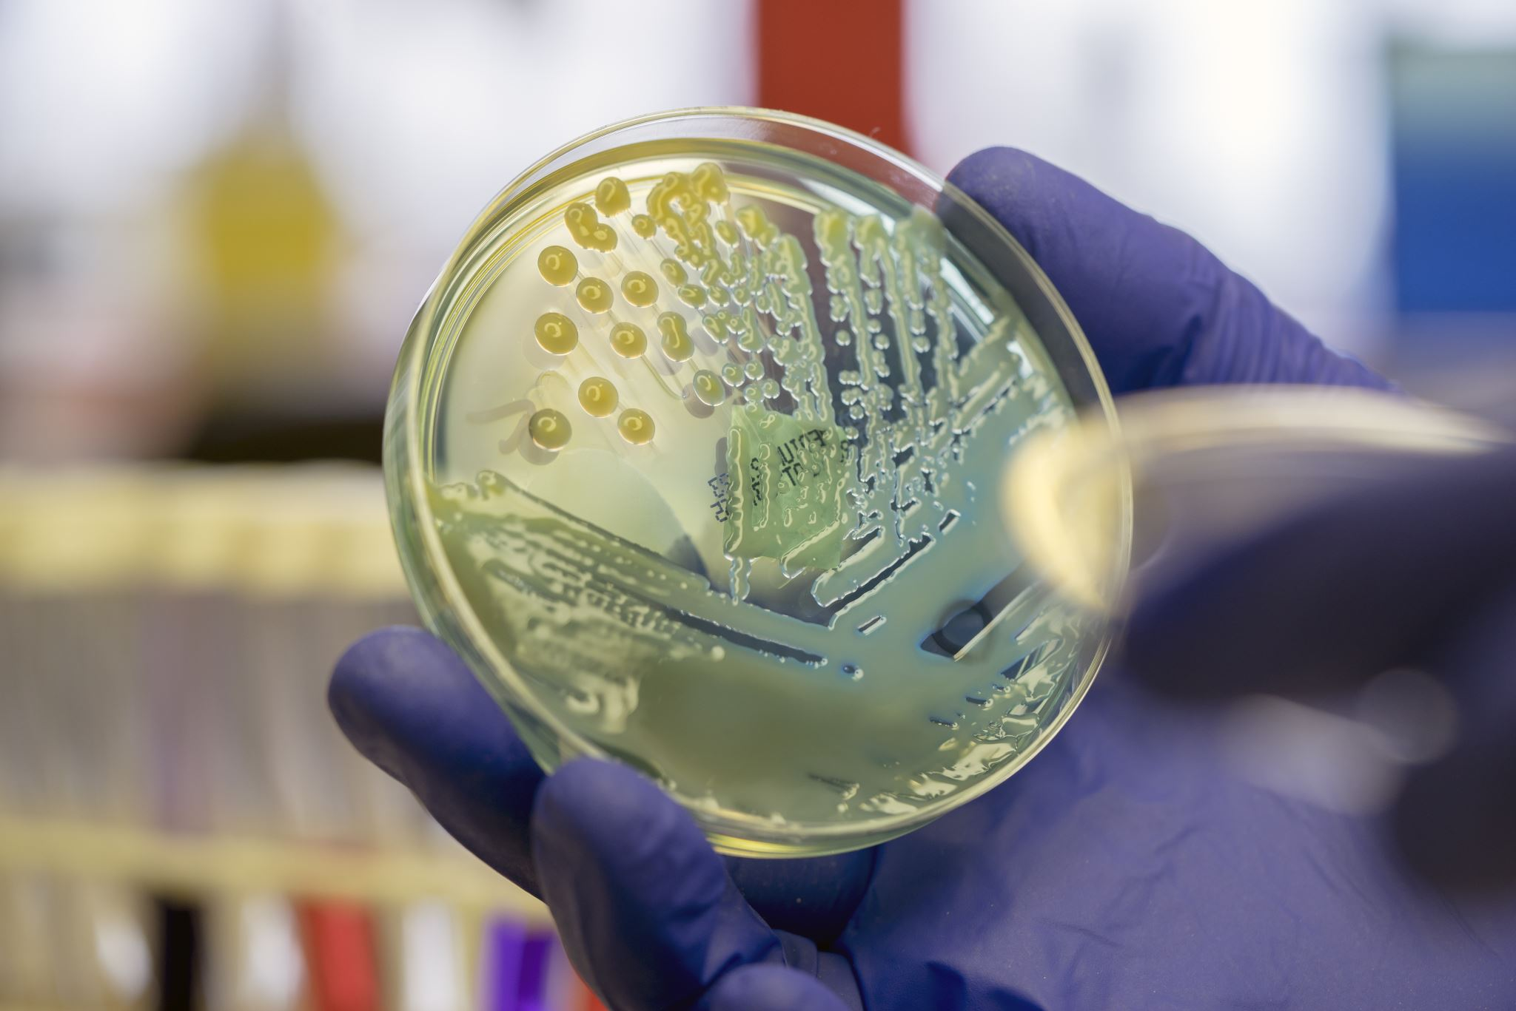
Bakterierna bakom
Staphylococcus aureus
Betahemolytiska streptococker (gr A, C, G)
Pseudomonas aeruginosa

Slide 15
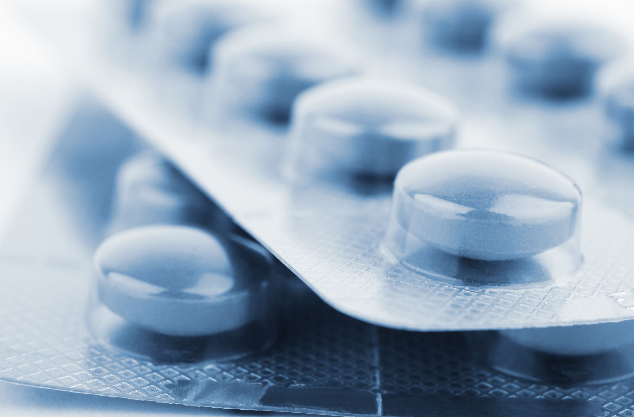
Varför restriktiv med antibiotika?
Risk för selektion av resistenta bakterier med svårbehandlade infektioner som följd (globalt och lokalt)
Risk för biverkningar, till exempel tarminfektion med Clostridium difficile
Ska endast övervägas om det finns kliniska tecken på infektion

Slide 16
Fall 3 Vad är detta och vad ska man göra?
Ökad smärta
Ökad vätskning
Ingen doft
Temp 38.5
Ödem
Rodnad
Palp puls perifert
ABI 0.8
Underben med vätskande sår cirkumferent
och en tydligt avgränsad ilsken rodnad
upp till knänivå, värmeökning, ödem

Slide 17
Fall 3 Behandling?
Behandling av erysipelas + svårläkt sår:
Frekvent omläggning, t ex varannan dag Antimikrobiell lokalbeh t ex kaliumpermanganat
silver, surfaktantbrytande förband, hydrofobt förband, PHMB
Kompressionslindning, inled med reducerad 25 mmHg och öka ev till 40mmHg
Ja, antibiotikabehandling direkt!
Smärtbehandling
Remiss till kärlmott – venduplex, venös insuff?

Slide 18
Antibiotikabehandling ska inledas om något av nedanstående finns:
Erysipelas
Odlingsfynd av betahemolyserande streptokocker grupp A, C eller G
Allmänpåverkan
Feber
Tecken till disseminerad infektion

Slide 19
Antibiotikaval
Penicillin V 1 g x 3 i 10 dagar (betahemolyserande streptokocker grupp A, C eller G, erysipelas)
Flukloxacillin 1 g x 3 i 10 dagar (S. aureus)
Klindamycin 300 mg x 3 i 10 dagar (vid penicillinallergi)
Lokal antibiotikabehandling ska undvikas på grund av dålig effekt och risk att utveckla kontaktallergi och resistensutveckling

Slide 20
Obs!
Lokal sårbehandling med frekvent omläggning, rengöring, debridering och lämpligt antimikrobiellt förband bör ske parallellt med antibiotikabehandling
Kompression är en viktig del av behandlingen av erysipelas
Antibiotikabehandling är behandling av en komplikation och ska inte fortsätta när infektionen är utläkt, även om såret kvarstår.

Slide 21
I svårare fall med allmänpåverkan,
t ex kräkningar, hög feber, hög CRP eller terapisvikt
Akutremiss till infektionsklinik
Sårodling (blododling)
Bensylpenicillin (Penicillin G) 1-3 g x 3 i.v. Därefter Penicillin V 1-2 g x 3 p.o., total behandlingstid 10-14 vid erysipelas, bredare iv ab vid djup sårinfektion, korrigeras efter sårodlingssvar.

Slide 22
Antimikrobiell lokalbehandling
Kaliumpermanganat 0,1 %
Ättiksyra 0,5 – 1 %
Polyhexanid/betain (PHMB)
Jod
Medicinsk honung
Silver
Hydrofobt förband
Larver
(Natriumhypoklorit)
Behandla i ca 14 dagar och avsluta därefter
Se ref:
Läkemedelsbehandling vid bakteriella
hud- och mjukdelsinfektioner (lakemedelsverket.se)
eller: Nationellt vårdprogram för svårläkta sår (nationelltklinisktkunskapsstod.se)

Slide 23
Era erfarenheter av antimikrobiell lokalbehandling?

Slide 24
Fall 4 Vad är detta och vad ska man göra?
Lätt rodnad Uttalad ömhet och smärta Vätskar rikligt Benkontakt Temp 37.5 CRP 30 ABI 0.4
Sår på Dig I med lätt rodnad, uttalad smärta
vätskar rikligt, benkontakt.

Slide 25
Osteit
Infektion i skelettet
Diabetes, nedsatt cirkulation, njursvikt
Revidering
Sårodling
Slätröntgen om sår >4v
Flukloxacillin 1,5gx3 (6v-12v, ibland längre)
Remiss till Diabetesfotmott (MR, djupa odlingar, revidering osv…) om patienten har diabetes annars till infektionsklinik

Slide 26
Hur gick det för fall 4?
Behandling:
Sårrengöring och debridering frekvent
Antimikrobiell lokalbeh t ex medicinsk honung, silver, fuktig beh
Rtg visade osteit
Flukloxacillin 1.5gx3 (odling visade S. aureus)
Smärtbehandling
Remiss till kärlmott för vidare utredning (snabbt, kritisk benischemi)

Slide 27
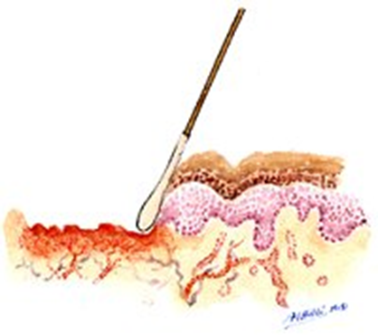
Sårodling?
Sårodling bör endast utföras om kliniska tecken på sårinfektion finns och resultatet på odlingen förväntas påverka antibiotikavalet
Om såret försämras trots insatt lokal sårbehandling
Sårodling för MRSA ska alltid genomföras om misstanke finns, till exempel efter utlandsvård utanför Norden, riskfaktorer för MRSA, eller bärare i patientens närhet

Slide 28
Antibiotikaval vid diabetes
PenicillinV 1g x 3 i 10 dagar vid erysipelas. Vid vikt över 90 kg dubblerad dos
Flukloxacillin 1g x 3 i 10 dagar (ytligt infekterat fotsår)
Klindamycin 300 mg x 3 i 10 dagar, vid penicillinallergi
Samma behandling som vid andra svårläkta sår vid erysipelas och ytliga fotsårinfektioner. Men tänk tanken osteit (rtg, odling, justera antibiotika).

Slide 29
Akut djup fotinfektion vid diabetes
Djup sårinfektion vid diabetes kan hota extremiteten och kräver skyndsam behandling. Patienten bör remitteras akut till infektionsklinik eller akutmottagning för i.v antibiotika-behandling.
Överväg tidigt om kirurgi behövs, ta kontakt med ortopedkonsult. 80 % av de djupa infektionerna kräver kirurgisk intervention
Justera antibiotikabehandlingen efter odlingssvar, klinisk bild och förlopp
Notes:
(Inj cefotaxim (Claforan) 1 g x 3 alt inj cefuroxim (Zinacef) 1,5 g x 3 + T metronidazol (Flagyl) 400 mg x 3 (alt 1 g x 1 i.v.) eller alternativt inj. Piperacillin/tazobactam (Tazocin) 4 g x 3 i.v. eller meropenem (Meronem) 0,5-1 g x 3 i.v.)

Slide 30
Teamarbete!!
Kontinuitet En såransvarig (dsk, usk, ssk) Läkarmedverkan

Slide 31
Frågor om komplikationen infektion?

Slide 32
Nationella Sårläkningsdagen
9 februari 2024
kl 10-14

Slide 33
9:e februari
Kl 10-14
2024
PROGRAM
Välkomsttal: Hanna Wickström
RiksSår: Maria Boström
Patientens resa och livskvalitet: Rut Öien
Röster om vårdförloppen: Rut Öien, Magnus Löndahl,
Lena Blomgren, Ulf Hedin
Sårwebben: Alexandra Forssgren
Stöd till dig med svårläkt sår (1177): Rut Öien
LUNCH
Kompression - avgörande för sårläkning:
Lill-Marie Persson, Nina Åkesson
Sårsjuksköterskor i Sverige (SSiS): Helene Andersson, Susanne Dufva
Aktivitet för läkning: Christina Monsen
Senior Alert: Josephine Garpsäter
Goda exempel på såromhändertagande i Sverige: Linda Jervidal och Christina Monsen
Avslutningstal: Hanna Wickström

Slide 34
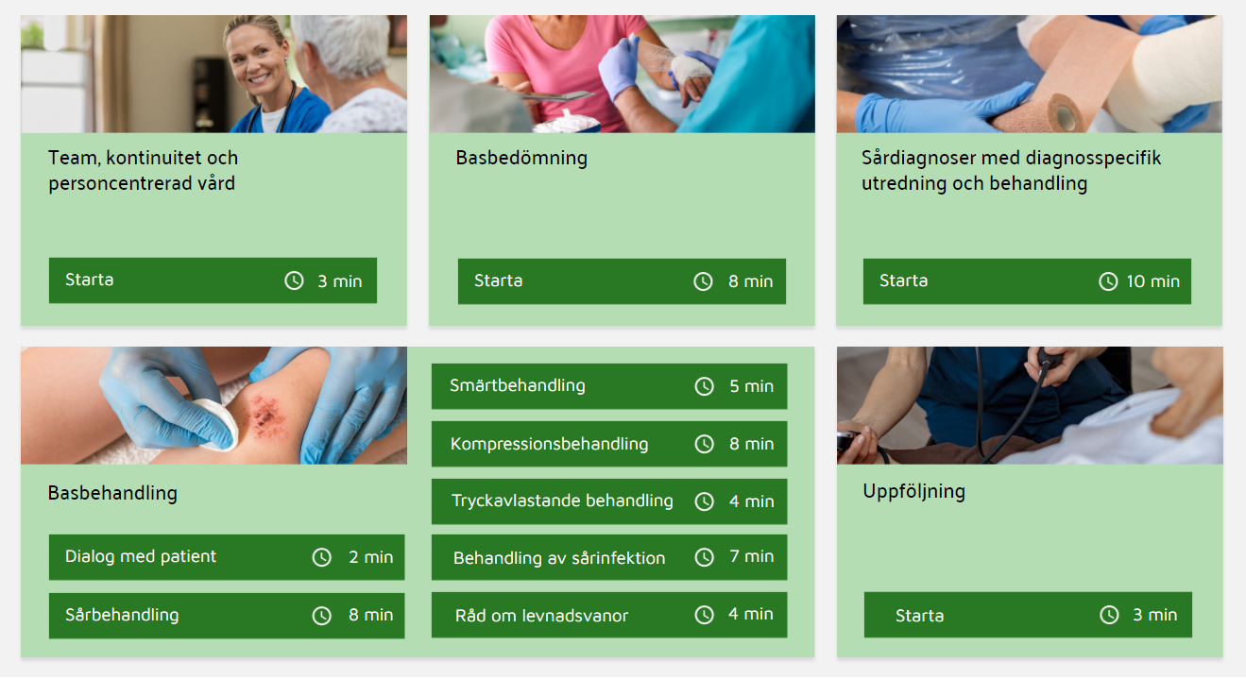
RiksSårs e-learning/digitala utbildning
RiksSår bygger en digital sårutbildning som följer de personcentrerade och sammanhållna vårdförloppen för patientgruppen
Utbildningen vänder sig till RiksSårsanvändare/vårdpersonal
Tillgänglig via RiksSårs hemsida innan årets slut…
Håll utkik efter releasedatum!

Slide 35
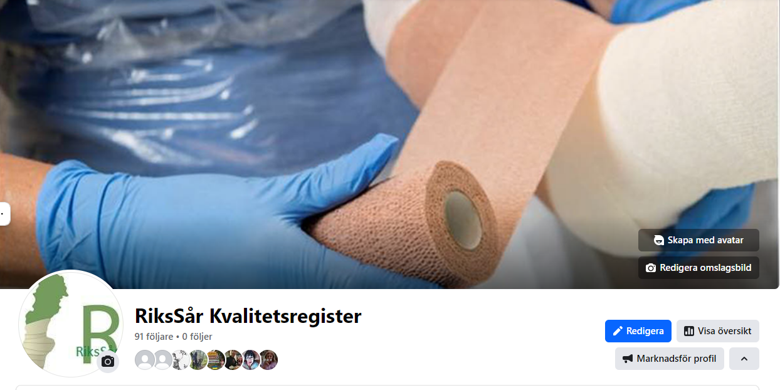
RiksSårs Facebookgrupp
RiksSår kvalitetsregister
Facebook

Slide 36
God Jul & Gott Nytt År Från RiksSårs AU

